Slide 1
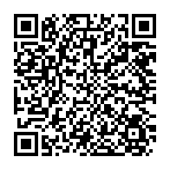
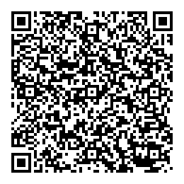
Управление Министерства юстиции Российской Федерации по Челябинской области
Порядок получения некоммерческими организациями статуса исполнителя общественно полезных услуг
I этап. Оценка качества оказания социально ориентированной некоммерческой организацией общественно полезных услуг
Куда обращаться
Срок предоставления
Результат предоставления гос. услуги
Управление Минюста России
по Челябинской области.
г. Челябинск, ул. Елькина, д. 85, каб. 401 Телефон (351) 237-95-50
30 дней
Выдача организации заключения о соответствии качества оказания социально ориентированной некоммерческой организацией содействия в предоставлении бесплатной юридической помощи установленным критериям
Документы
Способы направления заявления
письменное заявление организации о выдаче заключения установленной формы, подписанное руководителем постоянно действующего исполнительного органа заявителя или иным лицом, имеющим право действовать от его имени без доверенности
почтовым отправлением с описью вложения
непосредственно в Управление Минюста России по Челябинской области
в форме электронного документа, подписанного усиленной квалифицированной электронной подписью, посредством сети «Интернет» в том числе с использованием Единого портала
Заявление должно содержать обоснование соответствия оказываемого социально ориентированной некоммерческой организацией содействия в предоставлении бесплатной юридической помощи установленным критериям.
К заявлению можно приложить документы, обосновывающие соответствие оказываемых организацией услуг установленным критериям:
справки,
характеристики,
экспертные заключения,
заключения общественных советов при заинтересованных органах,
копии дипломов и благодарственных писем и другие.
Основания для отказа в предоставлении гос. услуги содержатся в пункте 27 Административного регламента предоставления Министерством юстиции Российской Федерации и его территориальными органами государственной услуги по оценке качества оказания социально ориентированной некоммерческой организацией содействия в предоставлении бесплатной юридической помощи, утвержденного приказом Минюста России от 01.03.2019 № 34
II этап. Признание социально ориентированной некоммерческой организации исполнителем общественно полезных услуг
Куда обращаться
Срок предоставления
Результат предоставления гос. услуги
Управление Минюста России
по Челябинской области
г. Челябинск, ул. Елькина, д. 85, каб. 208 А Телефон (351) 237-27-71
8 рабочих дней
Принятие решения о признании организации исполнителем общественно полезных услуг и внесении сведений об организации в реестр некоммерческих организаций - исполнителей общественно полезных услуг
Документы
Способы направления заявления
заявление о признании организации исполнителем общественно полезных услуг по установленной форме
заключение о соответствии качества оказания социально ориентированной некоммерческой организацией содействия в предоставлении бесплатной юридической помощи установленным критериям
почтовым отправлением с описью вложения
непосредственно в Управление Минюста России по Челябинской области
в форме электронного документа, подписанного усиленной квалифицированной электронной подписью, посредством сети «Интернет» в том числе с использованием Единого портала
Основания для отказа в предоставлении гос. услуги содержатся в пункте 28 Административного регламента Министерства юстиции Российской Федерации по предоставлению государственной услуги по принятию решения о признании социально ориентированной некоммерческой организации исполнителем общественно полезных услуг, утвержденного приказом Минюста России от 29.12.2018 № 313
Организация признается исполнителем общественно полезных услуг и включается в реестр сроком на 2 года

